Slide 1


Ścieki w praktyce

Slide 2
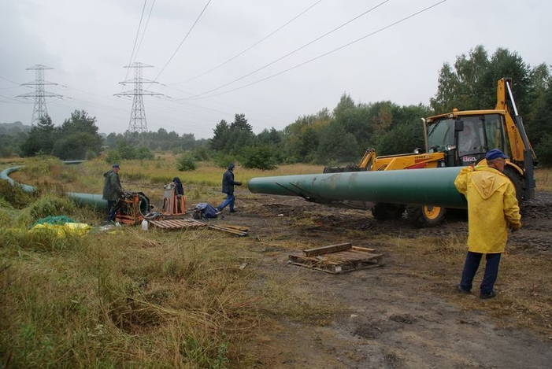
Budowa ścieków

Slide 3
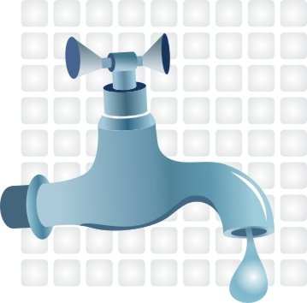
Oszczędzaj wodę !

Slide 4
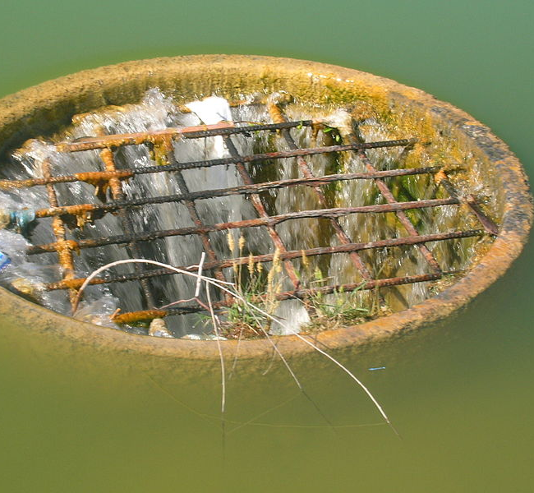
KANAŁ
Kanalizacja – system rur, ścieków, koryt, kolektorów służący do odprowadzania sanitarnych (kanalizacja sanitarna), deszczowych lub sanitarnych i deszczowych (kanalizacja ogólnospławna).
Rozróżnia się kanalizację wewnętrzną i zewnętrzną. W niektórych aglomeracjach miejskich o ciasnej zabudowie stosowana bywa również kanalizacja do odprowadzania odpadów stałych (śmieci) w postaci rozdrobnionej.

Slide 5
ROLA ŚCIEKÓW

Slide 6
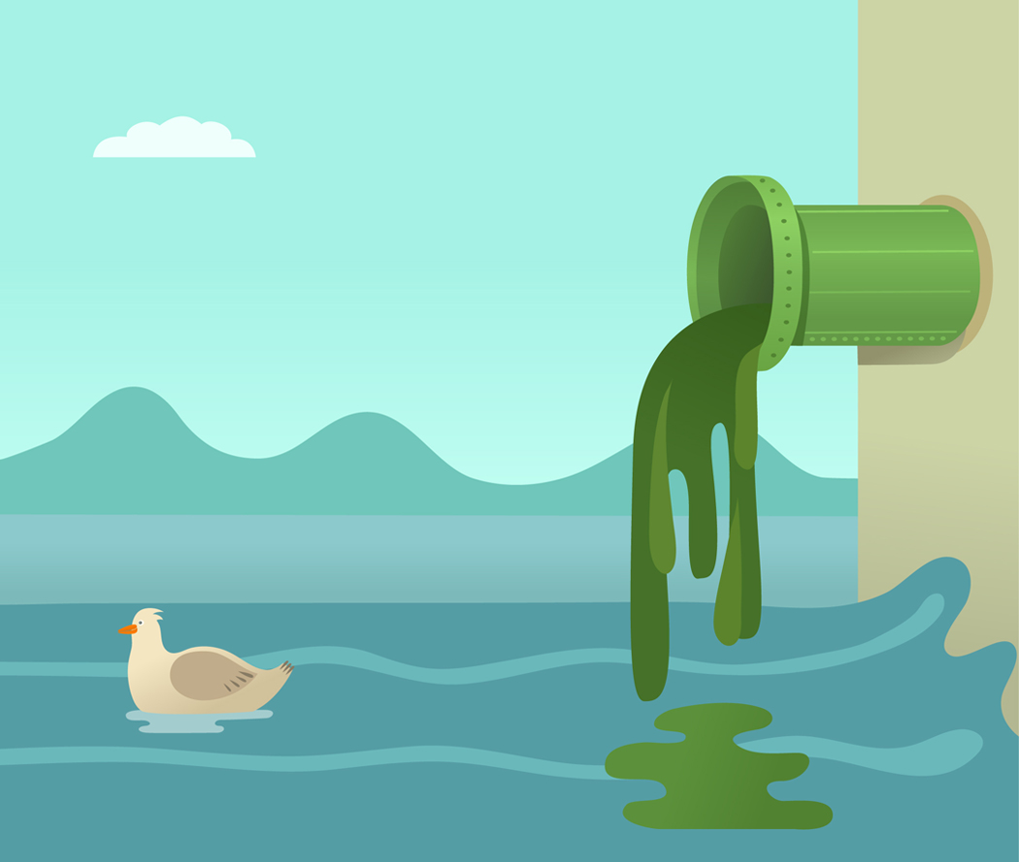
Ścieki doprowadzone są rurociągiem do gęstej kraty schodowej (w poprzednim rozwiązaniu do obrotowego sita), zatrzymującej zanieczyszczenia stałe o średnicy powyżej 3mm. Zamiana z sita na kraty zachowuje sprawność zatrzymywania skratek, poprawiając charakterystykę hydrauliczną urządzenia poprzez zwiększenie przepustowości. Jako awaryjne zabezpieczenie przewidziano na kanale przed piaskownikiem kratę o prześwicie 1,5cm z ręcznym usuwaniem skratek.

Slide 7
Ścieki są oczyszczone o 70 % z fosforu i azotu i wpadają do Przemszy.

Slide 8
Podłącz się do kanalizacji , żeby nie uległy kasacji !

